Slide 1
Курсовой проект «Онлайн-терапевт»
Подготовили студенты 3 курса
Группы ИСТ-116
Брагин Дмитрий
Барсукова Анастасия

Slide 2
Календарный срок выполнения проекта
Продолжительность
Опоздание

Slide 3
Анализ аналогов
Критерии оценки сайта:
Удобство использования сайта (К1)Важно найти на сайте тот материал, который интересует посетителя. Есть сайты, которые содержат огромные объемы контента, но пользоваться ими тем не менее просто и легко. А есть такие, где пять разделов, но понять ничего нельзя. Вес критерия = 70%.
Красота (Дизайн сайта) (К2)Дизайн сайта зачастую выдвигается на первый план. В представлении многих заказчиков именно дизайн сайта является главным и зачастую единственным критерием его качества. Внешний вид всегда играет важную роль. Вес критерия = 40%.
Функциональность (К3)Навигация по сайту должна быть простой, понятной и удобной, а сам сайт открываться быстро и вести себя предсказуемо. Вес критерия = 100%
Достоверная актуальная информация (К4)Сайт должен предоставлять достоверную актуальную и интересную информацию для пользователя. Достоверная информация – это та информация, которая полно и правильно отображает существующие явления и процессы. Соблюдение признака «достоверности» гарантирует не только объективное описание и приемлемое отражение тех событий, которые она должна представлять, но и отсутствие существенных ошибок и отклонений. Актуальность информации предполагает наличие новейших сведений, т. е. информация должна носить опережающий характер. На сайте должны быть наиболее распространенные болезни и их симптомы, чтобы установить более правдивый диагноз. Вес критерия = 90%.

Slide 4
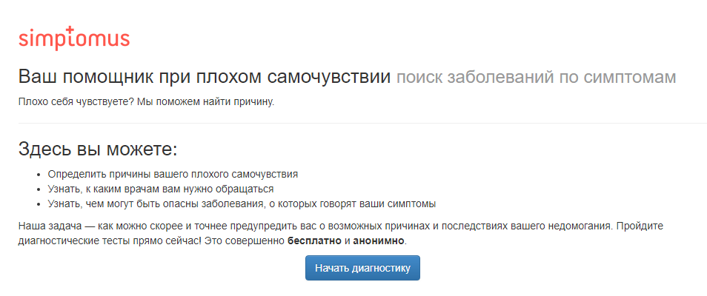
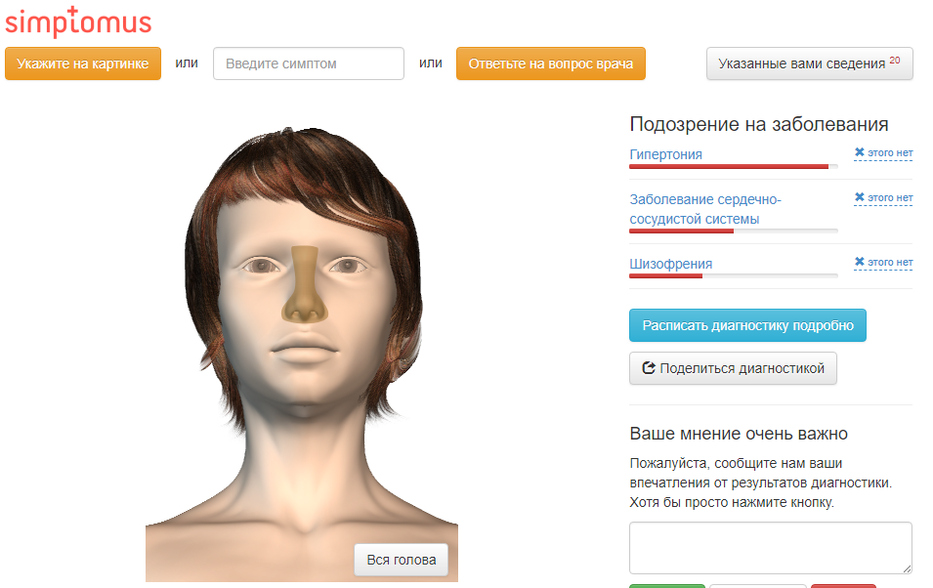
http://simptomus.ru/#hello
1
Хороший функционал, симптомы можно указывать на манекене человека ,возможность прохождения теста с последующими предварительными диагнозами.

Slide 5
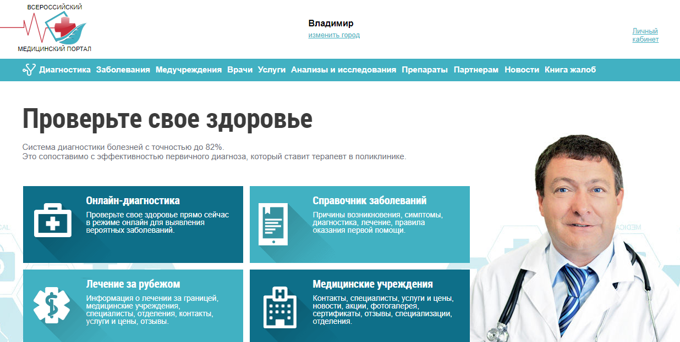
https://online-diagnos.ru
2
Красивый дизайн, удобная навигация по сайту, возможность прохождения онлайн-диагностики, широкий справочник заболеваний и их симптомов и др.

Slide 6
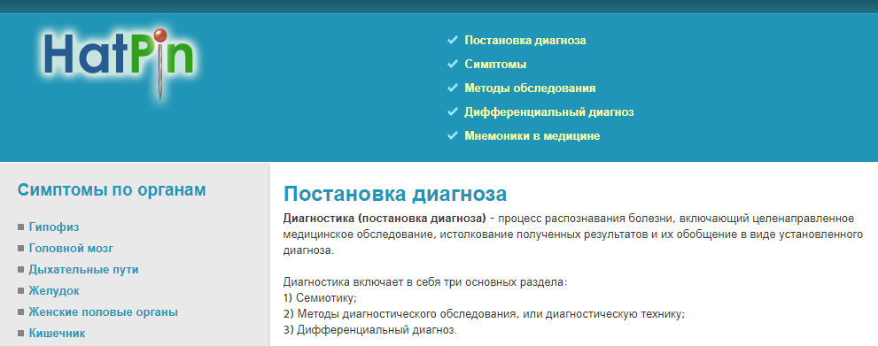
http://www.hatpin.ru
3
Широкий справочник симптомов, но отсутствует возможность прохождения теста.

Slide 7
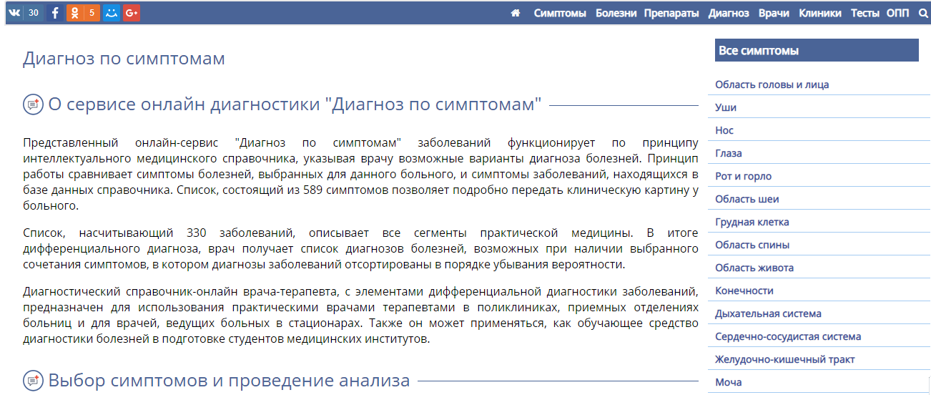
http://www.diagnos-online.ru/symp.html
4
Широкий справочник симптомов, их подробное описание и их причины. Есть возможность оставить комментарии по работе сервиса.

Slide 8
Анализ аналогов
№ | Сайт | Критерии |  |  |  |  |  |  |  | Средняя оценка
 |  | Удобство |  | Красота (дизайн) |  | Функциональность |  | Достоверная актуальная информация
 | Вес критерия |  | 70% |  | 40% |  | 100% |  | 90% | Без веса | С весом
1 | Simptomus | 5 | 3,5 | 3 | 1,2 | 5 | 5 | 5 | 4,5 | 18 | 14,2
2 | Online-diagnos | 5 | 3,5 | 5 | 2 | 5 | 5 | 5 | 4,5 | 20 | 15
3 | Hatpin | 3 | 2,1 | 4 | 1,6 | 3 | 3 | 5 | 4,5 | 15 | 11,2
4 | Diagnos-Online | 5 | 3,5 | 2 | 0,8 | 4 | 4 | 5 | 4,5 | 16 | 12,8
5 | MAX | 5 | 3,5 | 5 | 2 | 5 | 5 | 5 | 4,5 | 20 | 15

Slide 9
Описание предметной области
Основная деятельность сервиса «Диагноз-консультант» — это постановка предварительного диагноза клиента, с помощью прохождения онлайн-теста, в котором клиент может выбрать беспокоящие его симптомы. Также клиент может посмотреть информацию о болезнях, их симптомах, лекарствах и способах лечения.

Slide 10
фУНКЦИОНАЛ
Регистрация пользователя.
Поиск информации по лекарствам (каталог лекарств).
Прохождение теста для установления предполагаемого диагноза и рекомендация лечения.
Поиск лекарства для предотвращения болезни.
Просмотр болезней и информация о них.

Slide 11
Словарь предметной области
Пользователь – человек, неавторизованный в системе.
Клиент – авторизовавшийся в системе пользователь.
Тестирование – заполнение полей и получение результата о предполагаемом диагнозе.
Регистрация – операция добавления клиента в систему.
Авторизация – операция входа клиента в систему.
Справочник – сборник информации о болезнях, их симптомах, лекарствах и способах лечения.

Slide 12
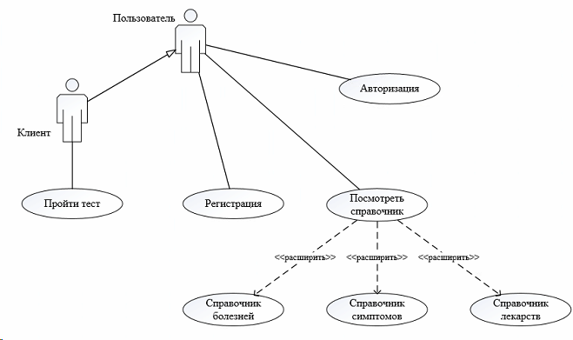
Диаграмма прецедентов

Slide 13
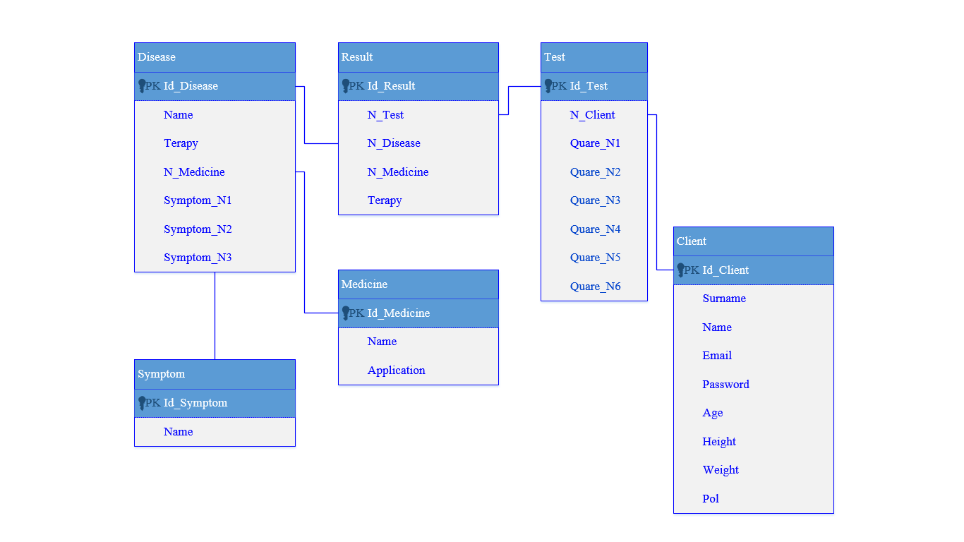
Диаграмма классов

Slide 14
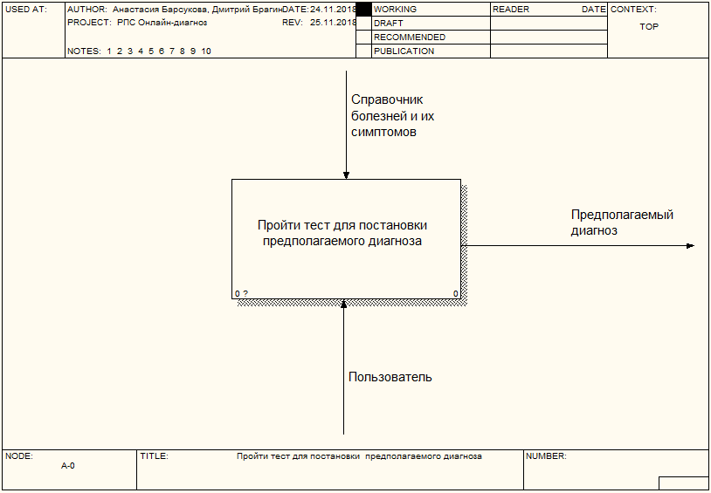
Анализ бизнес процессов

Slide 15
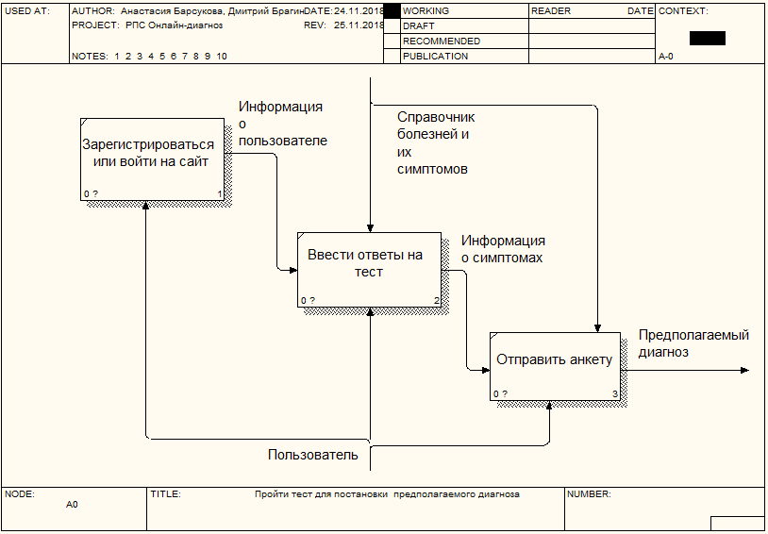

Slide 16
Список форм
Главная
Прохождение теста
Справочники
Справочник болезней
Справочник симптомов
Справочник лекарств
Регистрация/Вход
Результат теста

Slide 17
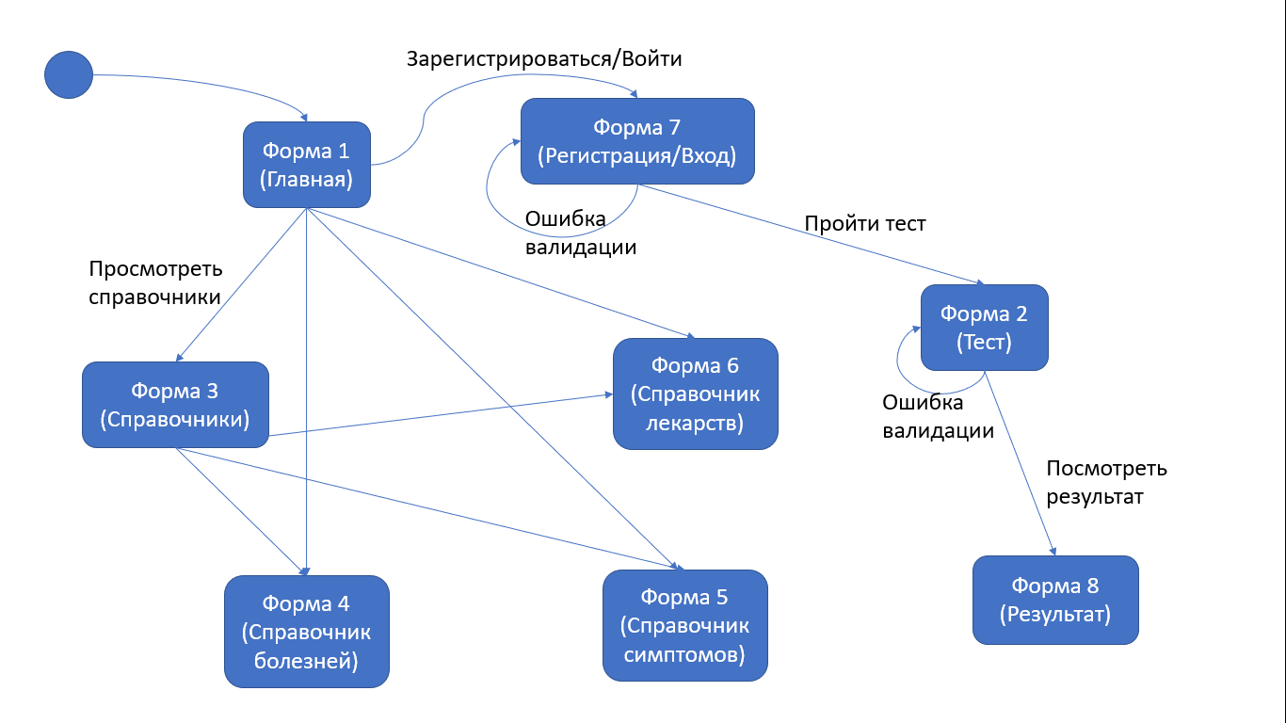
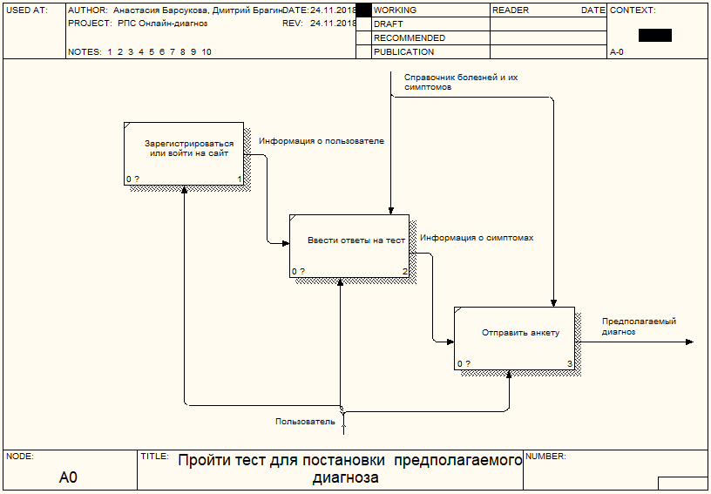
Анализ бизнес процессов
Взаимодействие форм

Slide 18
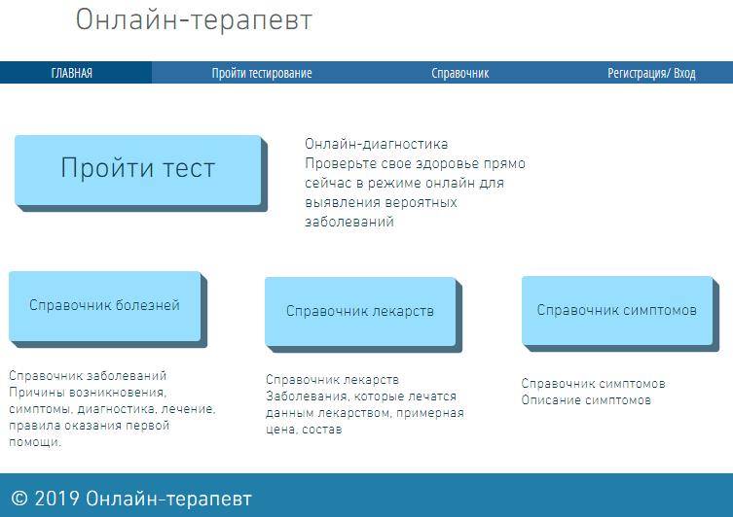
Макет программной системы

Slide 19
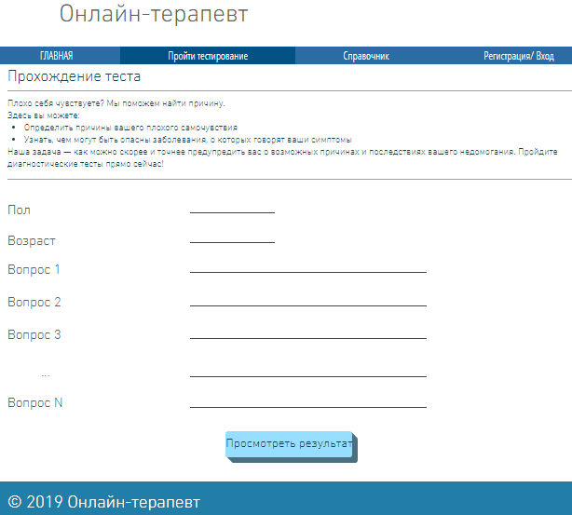
Макет программной системы

Slide 20
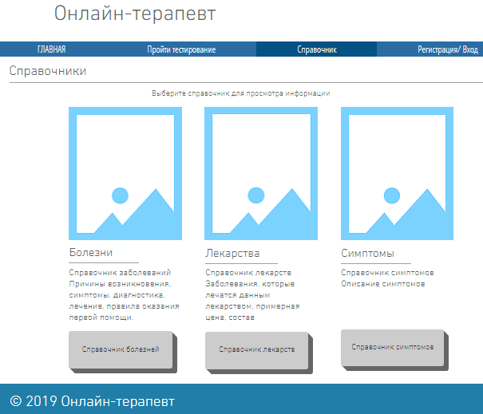
Макет программной системы

Slide 21
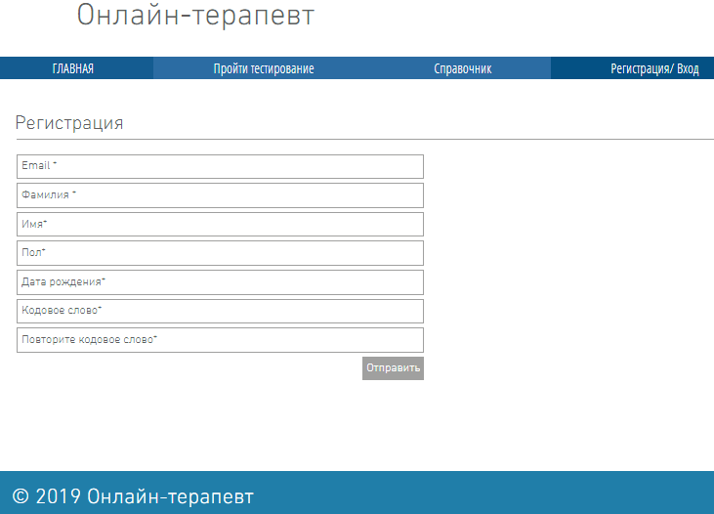
Макет программной системы

Slide 22
Спасибо за внимание!

